Slide 1
আজকের মাল্টিমিডিয়া ক্লাশের সবাইকে ফুলেল শুভেচ্ছা

Slide 2
পরিচিতি
বিষয় : অর্থনীতি প্রথম পত্র
শ্রেণী : একাদশ-দ্বাদশ
অধ্যায় : তৃতীয়
সময় : ৪০ মিনিট
পিরিয়ড : তৃতীয়
তারিখ : Wednesday, October 16, 2019 ইং
মোঃ আবুদাউদ সুমন
প্রভাষক ( অর্থনীতি)
টাপুরচর স্কুল এন্ড কলেজ
রৌমারী, কুড়িগ্রাম।
মোবাইলঃ ০১৭১৯৩৩০৬৮৮
ই-মেইলঃ sumonict16@gmail.com
Notes:
‍‍‍‍‍‍‍‍‍”ধ্বংস তার জন্য যান আজকের দিনটি গতকালের চেয়ে উন্নত নয়” আল-হাদিস।

Slide 3
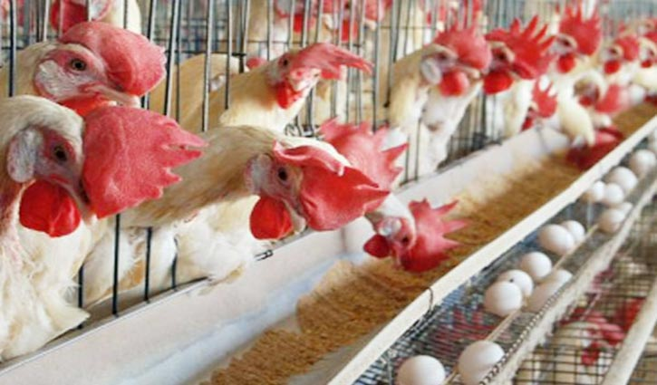
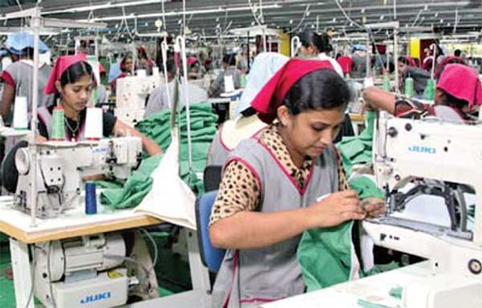
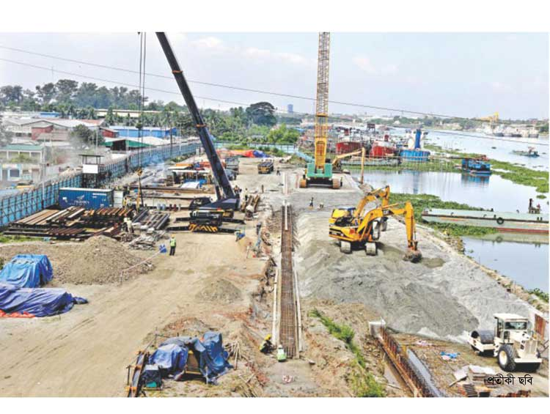
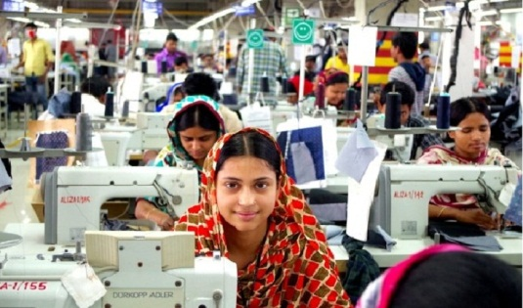

Slide 4
আজকের পাঠ
উৎপাদন ব্যয়।

Slide 5
শিখনফল
উৎপাদন ব্যয় কী তা বলতে পারতে ।
স্বল্পকালীন উৎপাদন ব্যয় ও দীর্ঘকালীন উৎপাদন ব্যয় কী তা বলতে পারতে ।
স্বল্পকালীন উৎপাদন ব্যয়ের অংশগুলো বর্ণনা করতে পারবে ।
দীর্ঘকালীন উৎপাদন ব্যয়ের অংশ বর্ণনা করতে পারতে ।

Slide 6
উৎপাদন ব্যয়=মোট ব্যয়
স্বল্পকালীন সময়
দীর্ঘকালীন সময়
পরিবর্তনীয় ব্যয়
স্থির ব্যয়
পরিবর্তনীয় ব্যয়

Slide 7
উৎপাদন ব্যয়ঃ কোন দ্রব্য উৎপাদন করার জন্য বিভিন্ উপাদান সংগ্রহ করতে হয় এবং এর জন্য ব্যয় করতে হয়। এসব বিভিন্ন উপাদান সংগ্রহ করে উৎপাদন কাজে নিয়োগ করতে যে ব্যয় করা হয়, তাকে উৎপাদন ব্যয় বলে। অর্থাৎ উৎপাদনকারীকে উৎপাদন কাজে সর্বমোট যে ত্যাগ স্বীকার করতে হয়, তাকে উৎপাদন ব্যয় বলা হয়।
স্বল্পকাল: যে সময় মেয়াদে উৎপাদনের সকল উপাদান পরিবর্তন করা সম্ভব না তাকে স্বল্পকাল বলে।স্বল্পকালে মোট ব্যয় =স্থির ব্যয় + পরিবর্তনীয় ব্যয়
বা , TC=FC+VC
দীর্ঘকাল: যে সময় মেয়াদে উৎপাদনের সকল উপাদান পরিবর্তন করা সম্ভব তাকে দীর্ঘকাল বলে। তাই দীর্ঘকালে, TC =VC (দীর্ঘকালে FC=0)

Slide 8
মোট ব্যয় (TC): কোনো নির্দিষ্ট সময়ে নির্দিষ্ট পরিমান দ্রব্য উৎপাদনের জন্য উৎপাদনকারী বিভিন্ন উপকরণ ও সেবা ক্রয়বাবদ মোট যে পরিমাণ অর্থ ব্যয় বা ত্যাগ স্বীকার করে, তাকে মোট ব্যয় বলে। উৎপাদনের পরিমান বৃদ্ধি করার জন্য মোট ব্যয়ও বৃদ্ধি করতে হয়। অর্থাৎ মোট ব্যয় উৎপাদনের পরিমানের উপর নির্ভরশীল।
C
TC
উৎপাদন ব্যয়
O
Q
মোট উৎপাদন

Slide 9
একক কাজ:
সময়: ৪ মিনিট
উৎপাদন ব্যয় কাকে বলে?

Slide 10
স্থির ব্যয় (TFC): কোন উৎপাদন প্রতিষ্ঠান স্বল্পমেয়াদে পন্য উৎপাদনের জন্য যে সুস্পষ্ট স্থির ব্যয় এবং অব্যক্ত বা অপ্রকাশিত ব্যয় বহন করে তাদের সমষ্টিকে স্থির ব্যয় বলে। সুস্পষ্ট স্থির ব্যয় বলতে ভাড়া কর যন্ত্রপাতি, বিল্ডিং ইত্যাদির খরচ এবং অব্যক্ত বা অপ্রকাশিত স্থির ব্যয় বলতে ফার্মের নিজস্ব বিল্ডিং, যন্ত্রপাতি, উদ্যোক্তার নিজের পারিশ্রমিক ইত্যাদি খরচকে বোঝায়। উৎপাদনের পরিমান যাই হোক না কেন স্থির ব্যয়ের কোন পরিবর্তন হয় না।
C
উৎপাদন ব্যয়
a
TFC
O
Q
মোট উৎপাদন

Slide 11
জোড়ার কাজ
তোমার দেখা কয়েকটি স্থির ব্যয়ের নাম বল।

Slide 12
পরিবর্তনীয় ব্যয় বা (TVC): উৎপাদনের পরিমানের পরিবর্তনের সাথে সাথে যে ব্যয় পরিবর্তন হয় তাকে পরিবর্তনীয় ব্যয় বলে। উৎপাদনের পরিমান বৃদ্ধি পেলে যেসব ব্যয় বৃদ্ধি এবং উৎপাদন হ্রাস পেলে যেসব ব্যয় হ্রাস পায় ও উৎপাদন শূন্য হলে এ ব্যয়ের কোন অস্থিত্ব থাকে না,তাকে পরিবর্তনশীল ব্যয় বলে।
C
TVC
উৎপাদন ব্যয়
a
O
Q
মোট উৎপাদন

Slide 13
সারণিতে মোট ব্যয় , স্থির ব্যয় ও পরিবর্তনীয় ব্যয় এর সম্পর্ক দেখানো হলো:
উৎপাদনের পরিমান (Q) | মোট স্থির ব্যয় (TFC) | মোট পরিবর্তনীয় ব্যয় (TVC) | মোট ব্যয় ( TC=TFC+TVC)
০ | ১০ | ০ | ১০+০=১০
১ | ১০ | ১০ | ১০+১০=২০
২ | ১০ | ১৮ | ১০+১৮=২৮
৩ | ১০ | ২৫ | ১০+২৫=৩৫
৪ | ১০ | ২৮ | ১০+২৮=৩৮
৫ | ১০ | ৩৫ | ১০+৩৫=৪৫

Slide 14
রেখা চিত্রের সাহায্যেও স্থির ব্যয়, পরিবর্তনীয় ব্যয় ও মোট ব্যয়ের সম্পর্ক দেখানো হলো।
চিত্র বিশ্লেষণ: চিত্রে ভূমি অক্ষে মোট উৎপাদন এবং লম্ব অক্ষে উৎপাদন ব্যয় দেখানো হয়েছে। চিত্রে মোট স্থির ব্যয় বা TFC রেখা ভূমি অক্ষের সমান্তারাল,কারণ উৎপাদনের পরিমান যাই হোক না কেন এ ব্যয়ের কোন পরিবর্তন নাই। গড় পরিবর্তনীয় ব্যয় বা TVC উৎপাদন বাড়লে বৃদ্ধি পায় কমলে হ্রাস পায় এজন্য মোট ব্যয় হচ্ছে মোট স্থির ব্যয় ও মোট পরিবর্তনীয় ব্যয়ের যোগ ফল অর্থাৎ TC=TFC+ TVC।
C
STC
TVC
উৎপাদন ব্যয়
b
a
TFC
c
O
qo
Q
মোট উৎপাদন

Slide 15
দলীয় কাজ
মোট ব্যয়, স্থির ব্যয় ও পরিবর্তনীয় ব্যয়ের একটি কাল্পনিক তালিকা তৈরি কর?

Slide 16
মূল্যায়ন
উৎপাদন কাকে বলে?
স্থির ব্যয় কাকে বলে?
পরিবর্তনীয় ব্যয় কাকে বলে?
মোট ব্যয় কাকে বলে?

Slide 17
বাড়ীর কাজ:
প্রান্তিক ব্যয় কি?

Slide 18
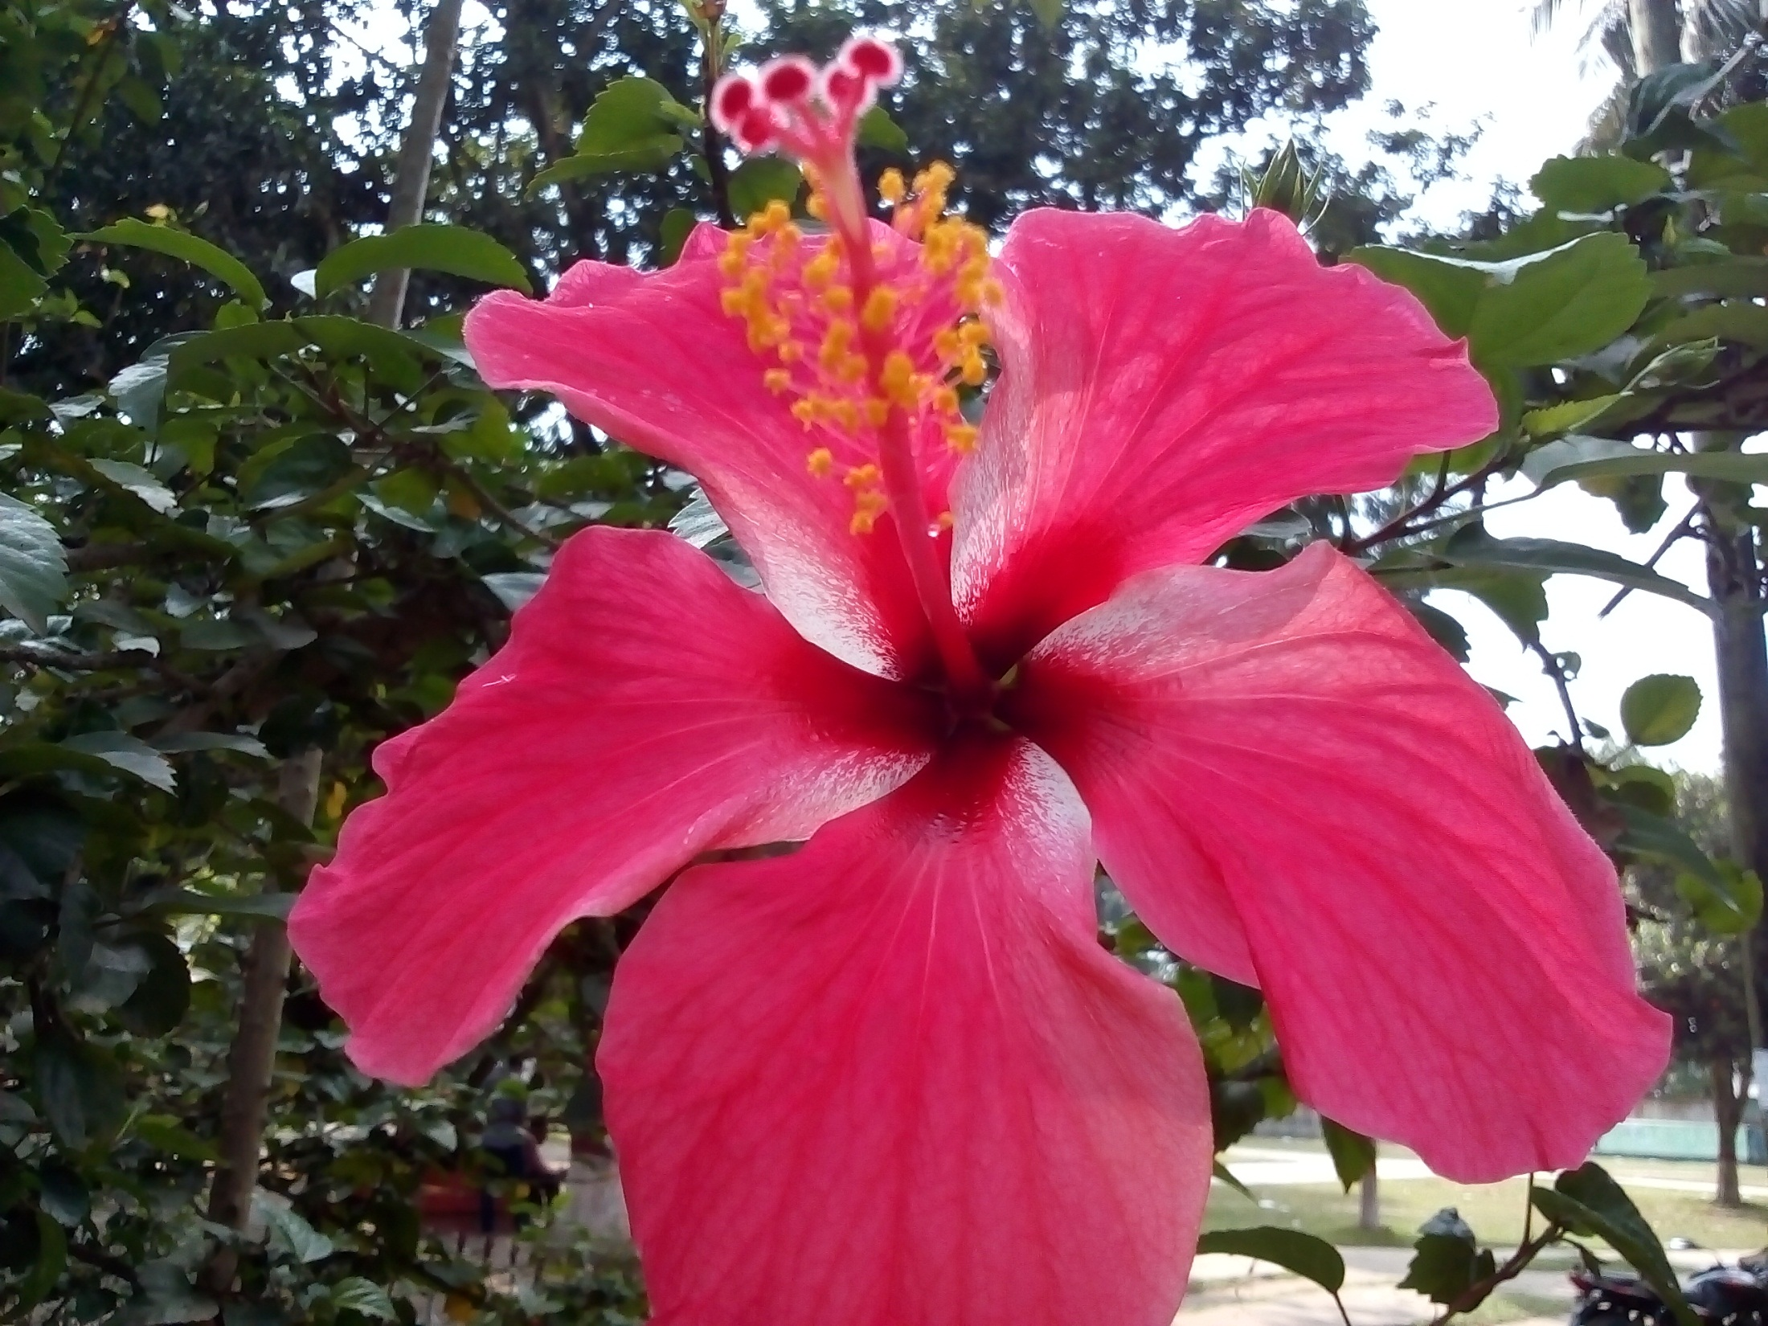
ধন্যবাদ।

